Slide 1

第10章正则表达式的模式匹配

Slide 2
概述
正则表达式（regular expression）是一个描述字符模式的对象。
JavaScript的RegExp类表示正则表达式， 进行强大的模式匹配和文本检索与替换功能。
Notes:
正则表达式（regular expression）是一个描述字符模式的对象。
JavaScript的RegExp类表示正则表达式， 进行强大的模式匹配和文本检索与替换功能。
本章首先介绍用以描述“文本模式”的正则表达式语法。随后讲解了使用正则表达式的String和RegExp方法。

Slide 3
10.1 正则表达式的定义
创建RegExp对象（正则表达式）的两种方式
用RegExp（）构造函数来创建
直接量：包含在一对斜杠（/）之间的字符，例如：
同一段代码所表示的正则表达式直接量的每次运算都返回新对象
Notes:
用来匹配所有以字母“s”结尾的字符串

Slide 4
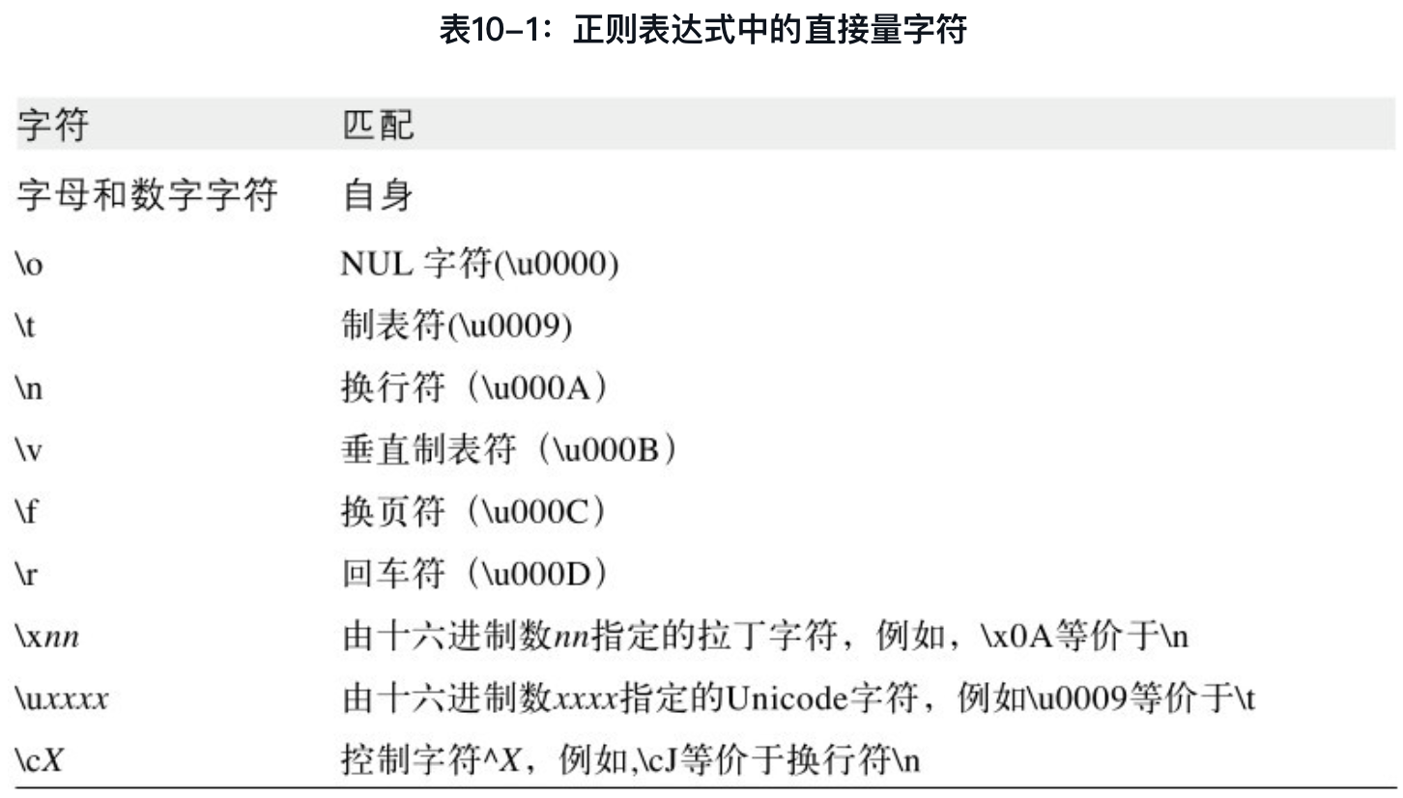
10.1 正则表达式的定义
10.1.1 直接量字符
所有字母和数字都按字面含义进行匹配
对非字母的字符匹配，通过反斜线作前缀进行转义
Notes:
正如上文提到的，正则表达式中的所有字母和数字都是按照字面含义进行匹配的。JavaScript正则表达式语法也支持非字母的字符匹配，这些字符需要通过反斜线（\）作为前缀进行转义。比如，转义字符\n用以匹配换行符。表10-1中列出了这些转义字符。

Slide 5
10.1 正则表达式的定义
10.1.1 直接量字符
在正则表达式中，许多标点符号具有特殊含义：
如果想在正则表达式中使用这些字符的直接量进行匹配，则必须使用前缀\，这是一条通行规则。
如果不记得哪些标点符号需要反斜线转义，可以在每个标点符号前都加上反斜线。 许多字母和数字在有反斜线做前缀时也有特殊含义，所以对想按直接量进行匹配的字母和数字，尽量不要用反斜线转义。

Slide 6
10.1 正则表达式的定义
10.1.2 字符类
将直接量字符单独放进方括号内就组成了字符类，可以匹配它所包含的任意字符。
“^”符号来定义否定字符类，匹配所有不包含在方括号内的字符。
字符类可以使用连字符来表示字符范围。

Slide 7
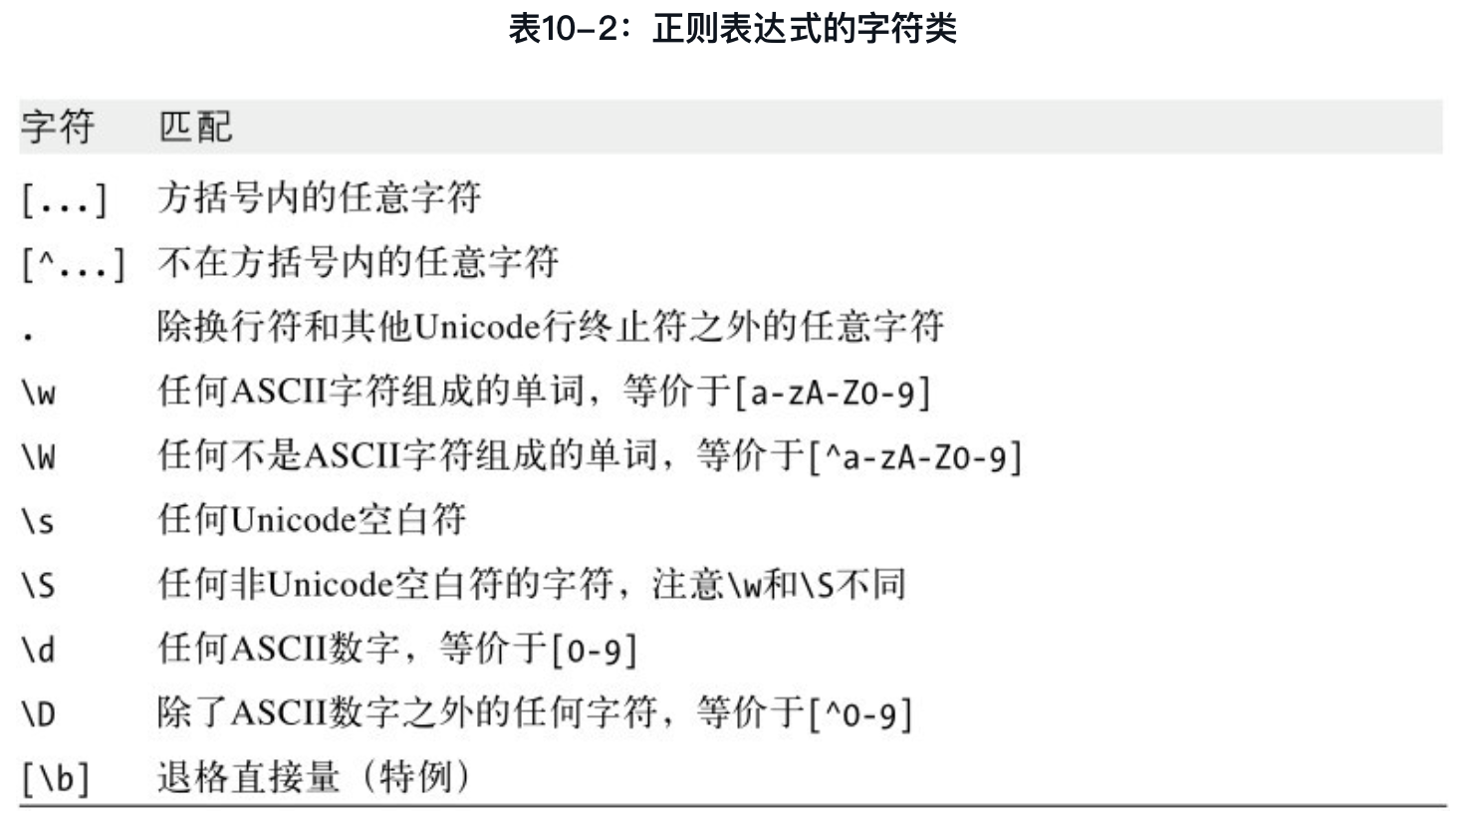
10.1 正则表达式的定义
10.1.2 字符类
Notes:
表10-2列出了字符类，并且总结了字符类的语法
下一页看几个例子

Slide 8
10.1 正则表达式的定义
10.1.2 字符类
例子
正则表达式/[abc]/匹配字母“a”、“b”、“c”中的任意一个。
匹配拉丁字母表中的小写字母，/[a-z]/
匹配拉丁字母表中任何字母和数字，/[a-zA-Z0-9]/。/\w/

Slide 9
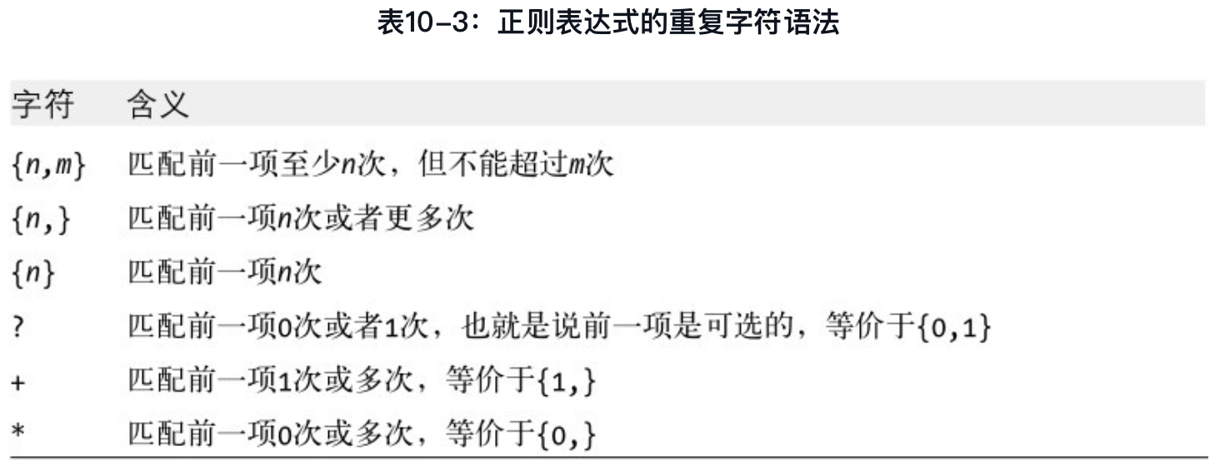
10.1 正则表达式的定义
10.1.3 重复
比如描述任意多位的数字，或描述由多个字母和一个数字构成的字符串。
Notes:
我们在正则模式之后跟随用以指定字符重复的标记。由于某些重复种类非常常用，因此就有一些专门用于表示这种情况的特殊字符。表10-3总结了这些表示重复的正则语法。
下页是一些例子

Slide 10
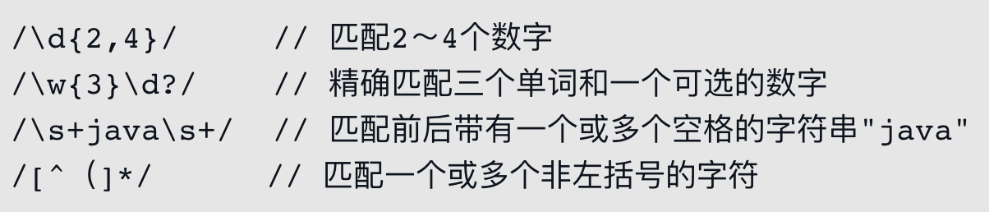
10.1 正则表达式的定义
10.1.3 重复
例子：
使用“*”和“?”时要注意，由于这些字符可能匹配0个字符，因此它们允许什么都不匹配。例如，正则表达式/a*/实际上与字符串“bbbb”匹配，因为这个字符串含有0个a。

Slide 11
10.1 正则表达式的定义
10.1.3 重复
非贪婪的重复例子：
“??”、“+?”、“*?”或“{1,5}?”
/a+/可以匹配一个或多个连续的字母a。将“aaa”作为匹配字符串，匹配它的三个字符。
/a+?/可以匹配一个或多个连续字母a，但它是尽可能少地匹配。将“aaa”作为匹配字符串，但后一个模式只能匹配第一个a。
Notes:
表10-3中列出的匹配重复字符是尽可能多地匹配，而且允许后续的正则表达式继续匹配。因此，我们称之为“贪婪的”匹配。我们同样可以使用正则表达式进行非贪婪匹配。只须在待匹配的字符后跟随一个问号即可，例如“??”、“+?”、“*?”或“{1,5}?”
再通过一个例子，看一下贪婪匹配与非贪婪匹配的区别
/a+/可以匹配一个或多个连续的字母a。将“aaa”作为匹配字符串，匹配它的三个字符。
/a+?/可以匹配一个或多个连续字母a，但它是尽可能少地匹配。将“aaa”作为匹配字符串，但后一个模式只能匹配第一个a。

Slide 12
10.1 正则表达式的定义
10.1.3 重复
非贪婪的重复例子：
使用非贪婪的匹配所得结果可能和期望不一致。
/a+b/匹配“aaab” 时，它会匹配整个字符串
/a+?b/，它匹配尽可能少的a和一个b。当用它来匹配“aaab”时，你期望它能匹配一个a和最后一个b。但实际上，这个模式却匹配了整个字符串，和该模式的贪婪匹配一模一样。这是因为正则表达式的模式匹配总是会寻找字符串中第一个可能匹配的位置。
Notes:
/a+b/，它可以匹配一个或多个a，以及一个b。当使用“aaab”作为匹配字符串时，它会匹配整个字符串。现在再试一下非贪婪匹配的版本/a+?b/，它匹配尽可能少的a和一个b。当用它来匹配“aaab”时，你期望它能匹配一个a和最后一个b。但实际上，这个模式却匹配了整个字符串，和该模式的贪婪匹配一模一样。这是因为正则表达式的模式匹配总是会寻找字符串中第一个可能匹配的位置。由于该匹配是从字符串的第一个字符开始的，因此在这里不考虑它的子串中更短的匹配。

Slide 13
10.1 正则表达式的定义
10.1.4 选择、分组和引用
指定选择项”|”
/ab|cd|ef/可以匹配 “ab”或“cd”或“ef”
/\d{3}|[a-z]{4}/匹配的是三位数字或者四个小写字母
注意：选择项的尝试匹配次序是从左到右，如果左边的选择项匹配，就忽略右边的匹配项，即使它产生更好的匹配。
表达式/a|ab/匹配“ab”时，它只能匹配第一个字符
Notes:
正则表达式的语法还包括指定选择项、子表达式分组和引用前一子表达式的特殊字符。字符“|”用于分隔供选择的字符。例如，/ab|cd|ef/可以匹配字符串“ab”，也可以匹配字符串“cd”，还可以匹配字符串“ef”。/\d{3}|[a-z]{4}/匹配的是三位数字或者四个小写字母。
注意：选择项的尝试匹配次序是从左到右，如果左边的选择项匹配，就忽略右边的匹配项，即使它产生更好的匹配。
表达式/a|ab/匹配“ab”时，它只能匹配第一个字符

Slide 14
10.1 正则表达式的定义
10.1.4 选择、分组和引用
子表达式分组“( )”
（）的三个作用
作用1：把单独的项组合成子表达式，以便可以像处理一个独立的单元那样用“|”、“*”、“+”或者“?”等来对单元内的项进行处理。
/java（script）?/可匹配”java”，其后可有”script”也可没有
/（ab|cd）+|ef/可匹配”ef”，也可匹配 “ab”或”cd”的一次或多次重复
Notes:
现在描绘分组

Slide 15
10.1 正则表达式的定义
10.1.4 选择、分组和引用
子表达式分组“( )”
作用2： 在完整的模式中定义子模式。当一个正则表达式成功地和目标字符串相匹配时，可以从目标串中抽出和圆括号中的子模式相匹配的部分。
例子： /[a-z]+\d+/可匹配一个或多个小写字母后面跟随了一位或多位数字。但想提取每个匹配尾部的数字，则要将模式的数字部分放在括号中/[a-z]+（\d+）/。

Slide 16
10.1 正则表达式的定义
10.1.4 选择、分组和引用
子表达式分组“( )”
作用3：允许在同一正则表达式的后部引用前面的子表达式。
通过在字符“\”后加一位或多位数字来实现。该数字指定了带圆括号的子表达式在正则表达式中的位置。
例如，\1引用的是第一个带圆括号的子表达式，\3引用的是第三个带圆括号的子表达式。因为子表达式可以嵌套另一个子表达式，所以它的位置是参与计数的左括号的位置。
Notes:
下一页是分组()的几个例子

Slide 17


10.1 正则表达式的定义
10.1.4 选择、分组和引用
子表达式分组“( )”
作用3：例子
例1
([Ss]cript）可以用\2
例2
并不要求左侧和右侧的引号匹配
匹配左侧和右侧的引号
对正则表达式中前一个子表达式的引用，并不是指对子表达式模式的引用，而指的是与那个模式相匹配的文本的引用。
Notes:
例2第一行：并不要求左侧和右侧的引号匹配（即，加入的两个引号都是单引号或都是双引号）。

Slide 18
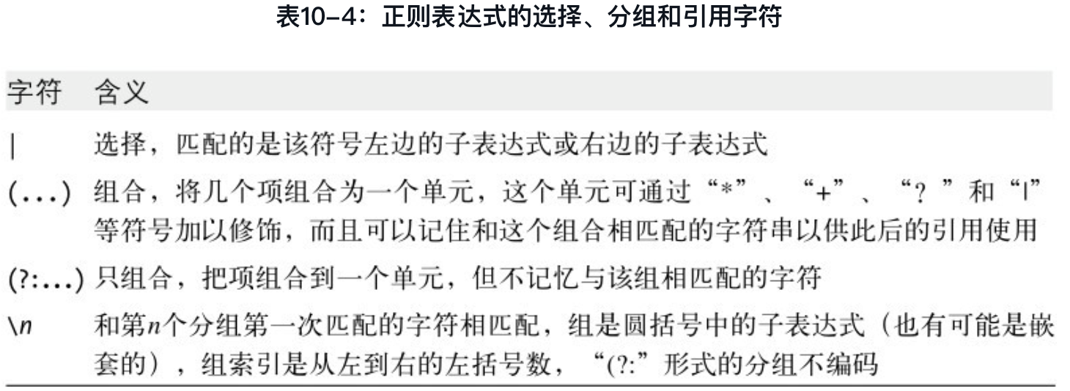
10.1 正则表达式的定义
10.1.4 选择、分组和引用
小结
Notes:
10.1.4 选择、分组和引用 的小结

Slide 19
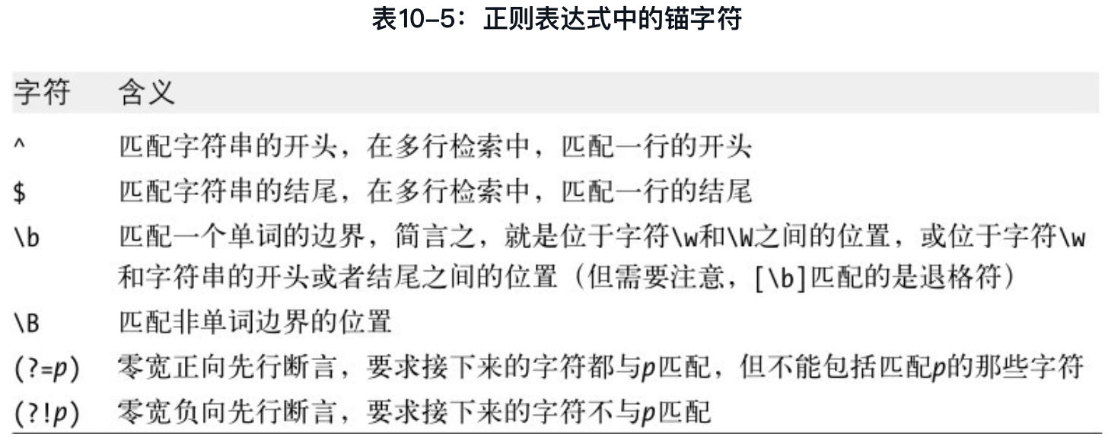
10.1 正则表达式的定义
10.1.5 指定匹配位置
像\b这样的元素不匹配某个可见的字符，它们指定匹配发生的合法位置。有时称这些元素为正则表达式的锚
Notes:
像\b这样的元素不匹配某个可见的字符，它们指定匹配发生的合法位置。有时称这些元素为正则表达式的锚

Slide 20
10.1 正则表达式的定义
10.1.5 指定匹配位置
例子
匹配单词“JavaScript”，可用/^JavaScript$/
匹配“Java”这个单词本身（不像在“JavaScript”中作为单词的前缀），可用/\bJava\b/
正则表达式/\B[Ss]cript/与“JavaScript”和“postscript”匹配，但不与“script”和“Scripting”匹配
/[Jj]ava（[Ss]cript）?（?=\:）/只在其后有冒号时才匹配：可匹配”JavaScript: The DefinitiveGuide”中的”JavaScript”，但不能匹配”Java in a Nutshell”中的”Java”
/Java（?!Script）（[A-Z]\w*）/可匹配“Java”后跟随一个大写字母和任意多个ASCII单词，但Java后面不能跟随“Script”。它可以匹配“JavaBeans”，但不能匹配“Javanese”；它可以匹配“JavaScript”，但不能匹配“JavaScripter”。
Notes:
\b匹配单词的边界
(?=p)零宽正向先行断言,要求接下来的字符都与p匹配,但不能包括匹配p的那些字符
(?!p)零宽负向先行断言,要求接下来的字符不与p匹配

Slide 21
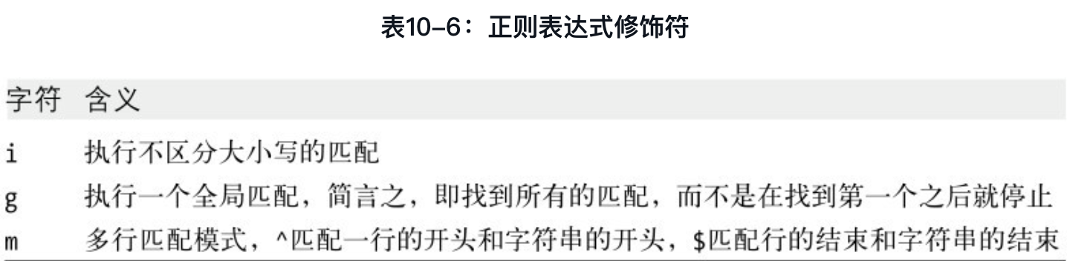
10.1 正则表达式的定义
10.1.6 修饰符
修饰符放在第二条斜线之后
Notes:
正则表达式中的语法还有最后一个知识点，即正则表达式的修饰符，用以说明高级匹配模式的规则。和之前讨论的正则表达式语法不同，修饰符是放在“/”符号之外的，也就是说，它们不是出现在两条斜线之间，而是第二条斜线之后。
JavaScript支持三个修饰符，
修饰符“i”用以说明模式匹配是不区分大小写的。
修饰符“g”说明模式匹配应该是全局的，也就是说，应该找出被检索字符串中所有的匹配。
修饰符“m”用以在多行模式中执行匹配，在这种模式下，如果待检索的字符串包含多行，那么^和$锚字符除了匹配整个字符串的开始和结尾之外，还能匹配每行的开始和结尾。
下一页是修饰符的几个例子

Slide 22
10.1 正则表达式的定义
10.1.6 修饰符
例子
/java$/im可匹配”java”也可匹配“Java\nis fun”
/\bjava\b/i可匹配不区分大小写的”java”
/\bjava\b/gi可匹配字符串中所有的”java”单词

